Slide 1

PROGRAMOWANIE URZĄDZEŃ
MOBILNYCH 2
WYKŁAD 1
Organizacja kursu
Nawigacja w Jetpack Compose
Typowane trasy, menu i grafy

Slide 2

PODSTAWOWE INFORMACJE
Rafał Lewandków
pokój 075
rafal.lewandkow2@uwr.edu.pl
Wykład: 15 godz. Laboratorium: 30 godz.
Materiały: https://github.com/RafLew84/ProgUM
Literatura obowiązkowa i zalecana
Dokumentacja: kotlinlang.org/docs/home.html
Kursy: developer.android.com/courses

Slide 3
Organizacja Zaliczenia
6 list zadań
Każda lista zawiera zadania i pulę pytań.
Z każdej listy student otrzymuje osobną ocenę.
Jedna lista może pozostać niezaliczona
Za nieoddaną lub niezaliczoną listę wpisuje się 2,0.
Średnia ze wszystkich sześciu ocen
Do uzyskania oceny 3,0 potrzebna jest średnia
co najmniej 3,0.
Listy oddaje się podczas zajęć laboratoryjnych.

Slide 4
Punktacja Każdej Listy
Zadania + odpowiedzi = maksymalnie 10 pkt
Punktacja | Przykład 1 | Przykład 2 | Przykład 3
Zadania | 5 | 6 | 7
Pytania (po 1 pkt) | 5 | 4 | 3
Razem | 10 | 10 | 10
Za odpowiedź: 0 albo 1 pkt.
Bez punktów częściowych za pytania.
Liczba pytań zależy od maksimum za zadania,
a nie od wyniku uzyskanego przez studenta.

Slide 5
Ocena z Listy
Punkty | Ocena
poniżej 6 | 2,0
7 | 3,0
8 | 3,5
9 | 4,0
10 | 4,5
10 | 5,0
Przykład
Zadania: 4 z 6 pkt
Pytania: 3 z 4 pkt
Razem: 7/10 pkt
Ocena: 3,5
Student losuje 4 pytania, choć za zadania otrzymał 4 pkt.

Slide 6
Ocena z Listy
Termin oddania
Każda lista ma własny termin podany w jej treści.
Opóźnienie
Za każdy tydzień opóźnienia ocena z listy
jest obniżana o 1,0.
Obecność
Dopuszczalne są trzy nieobecności
nieusprawiedliwione na laboratorium.

Slide 7
Program Kursu
1
Organizacja kursu i nawigacja Compose
2
Korutyny i wątek główny
3
Współbieżność, równoległość i asynchroniczność
4
Architektura aplikacji: MVC, MVP, MVVM
5
Flow, StateFlow i SharedFlow
6
withContext, flowOn, combine, stateIn, shareIn
7
Kanały i komunikacja między korutynami

Slide 8
Program Kursu
8
Ustawienia: SharedPreferences i DataStore
9
SQLite i Room: encje, DAO, CRUD
10
Komunikacja z API: Retrofit
11
Wstrzykiwanie zależności: Dagger i Hilt
12
Warstwa domeny i wzorzec Use Case
13
Single Source of Truth i cache offline
14
Backend w chmurze: Firebase i Firestore

Slide 9

Zaawansowana Nawigacja - Szuflada
Drawer (szuflada nawigacyjna) to element interfejsu użytkownika, który działa jak wysuwane z boku (najczęściej z lewej krawędzi ekranu) menu.

Slide 10
Konfiguracja Projektu
Android Studio: Empty Activity
Projekt Kotlin z interfejsem Jetpack Compose
Plik | Rola
gradle/libs.versions.toml | Wersje i aliasy bibliotek oraz pluginów
build.gradle.kts | Deklaracje pluginów projektu
app/build.gradle.kts | Pluginy i zależności modułu app
Dopisuj wpisy do istniejących sekcji.
Po zmianach wykonaj synchronizację projektu.

Slide 11
Katalog Wersji
[versions]
navigationCompose = "2.9.2"
kotlinxSerialization = "1.7.3"
[libraries.androidx-navigation-compose]
module = "androidx.navigation:navigation-compose"
version.ref = "navigationCompose"
[libraries.kotlinx-serialization-json]
module = "org.jetbrains.kotlinx:kotlinx-serialization-json"
version.ref = "kotlinxSerialization"
W przykładzie: Navigation Compose 2.9.2.
Wersję pluginu Serialization dopasuj do Kotlina.

Slide 12
Plugin i Zależności
# gradle/libs.versions.toml
[plugins.kotlin-serialization]
id = "org.jetbrains.kotlin.plugin.serialization"
version.ref = "kotlin"
// build.gradle.kts: wewnątrz plugins
alias(libs.plugins.kotlin.serialization) apply false
// app/build.gradle.kts: wewnątrz plugins
alias(libs.plugins.kotlin.serialization)
// app/build.gradle.kts: wewnątrz dependencies
implementation(libs.androidx.navigation.compose)
implementation(libs.kotlinx.serialization.json)
version.ref = "kotlin" wskazuje wersję kompilatora.
Compose BOM nie dobiera wersji tych dwóch bibliotek.

Slide 13
Plugin i Zależności
Pojęcie | Odpowiedzialność
Trasa | Identyfikuje cel i określa argumenty
Ekran | Wyświetla interfejs użytkownika
Graf | Grupuje cele i określa cel początkowy
NavHost | Wiąże cele z UI i wyświetla bieżący ekran
NavController | Obsługuje przejścia i stos nawigacji
Graf zagnieżdżony grupuje ekrany.
Nie wymaga osobnego NavHost ani NavController.

Slide 14
Typowane Trasy
import kotlinx.serialization.Serializable
@Serializable
data object Home
@Serializable
data class Details(val id: Int)
Home nie ma argumentów.
Details wymaga identyfikatora typu Int.
Typowane trasy są dostępne w Navigation Compose 2.
Do szczegółów przekazujemy ID, a nie cały obiekt danych.

Slide 15
Graf Dwóch Ekranów
@Composable
fun NavigationExample(modifier: Modifier = Modifier) {
val navController = rememberNavController()
NavHost(navController, Home, modifier) {
composable<Home> {
HomeScreen {
navController.navigate(Details(42))
}
}
composable<Details> { entry ->
val route = entry.toRoute<Details>()
DetailsScreen(route.id) {
navController.popBackStack()
}
}
}
}
navigate(Details(42)) przekazuje argument.
toRoute<Details>() odczytuje go w ekranie docelowym.
@Serializable umożliwia Navigation zapisanie argumentów trasy i odtworzenie obiektu trasy przez toRoute()

Slide 16
Dane i akcje ekranu
@Composable
fun HomeScreen(onDetails: () -> Unit) {
Button(onClick = onDetails) {
Text("Szczegóły")
}
}
@Composable
fun DetailsScreen(id: Int, onBack: () -> Unit) {
Column {
Text("ID: $id")
Button(onClick = onBack) { Text("Wstecz") }
}
}
Ekran otrzymuje dane i zgłasza akcje.
Sposób przejścia określa kod konfigurujący graf.

Slide 17
Dane i akcje ekranu
Akcja | Ekrany na stosie
Uruchomienie | Home
navigate(Details(42)) | Home, Details(42)
navigate(Details(7)) | Home, Details(42), Details(7)
popBackStack() | Home, Details(42)
Ostatni wpis odpowiada aktualnemu ekranowi.
Powrót usuwa wpis ze szczytu stosu.

Slide 18
Usuwanie wpisów ze stosu
navController.navigate(Home) {
popUpTo<Home> { inclusive = false }
launchSingleTop = true
}
Przed | Po
Home, Details(42), Details(7) | Home
popUpTo usuwa wpisy ponad wskazanym celem.
inclusive = true usuwa także sam wskazany cel.
19

Slide 19
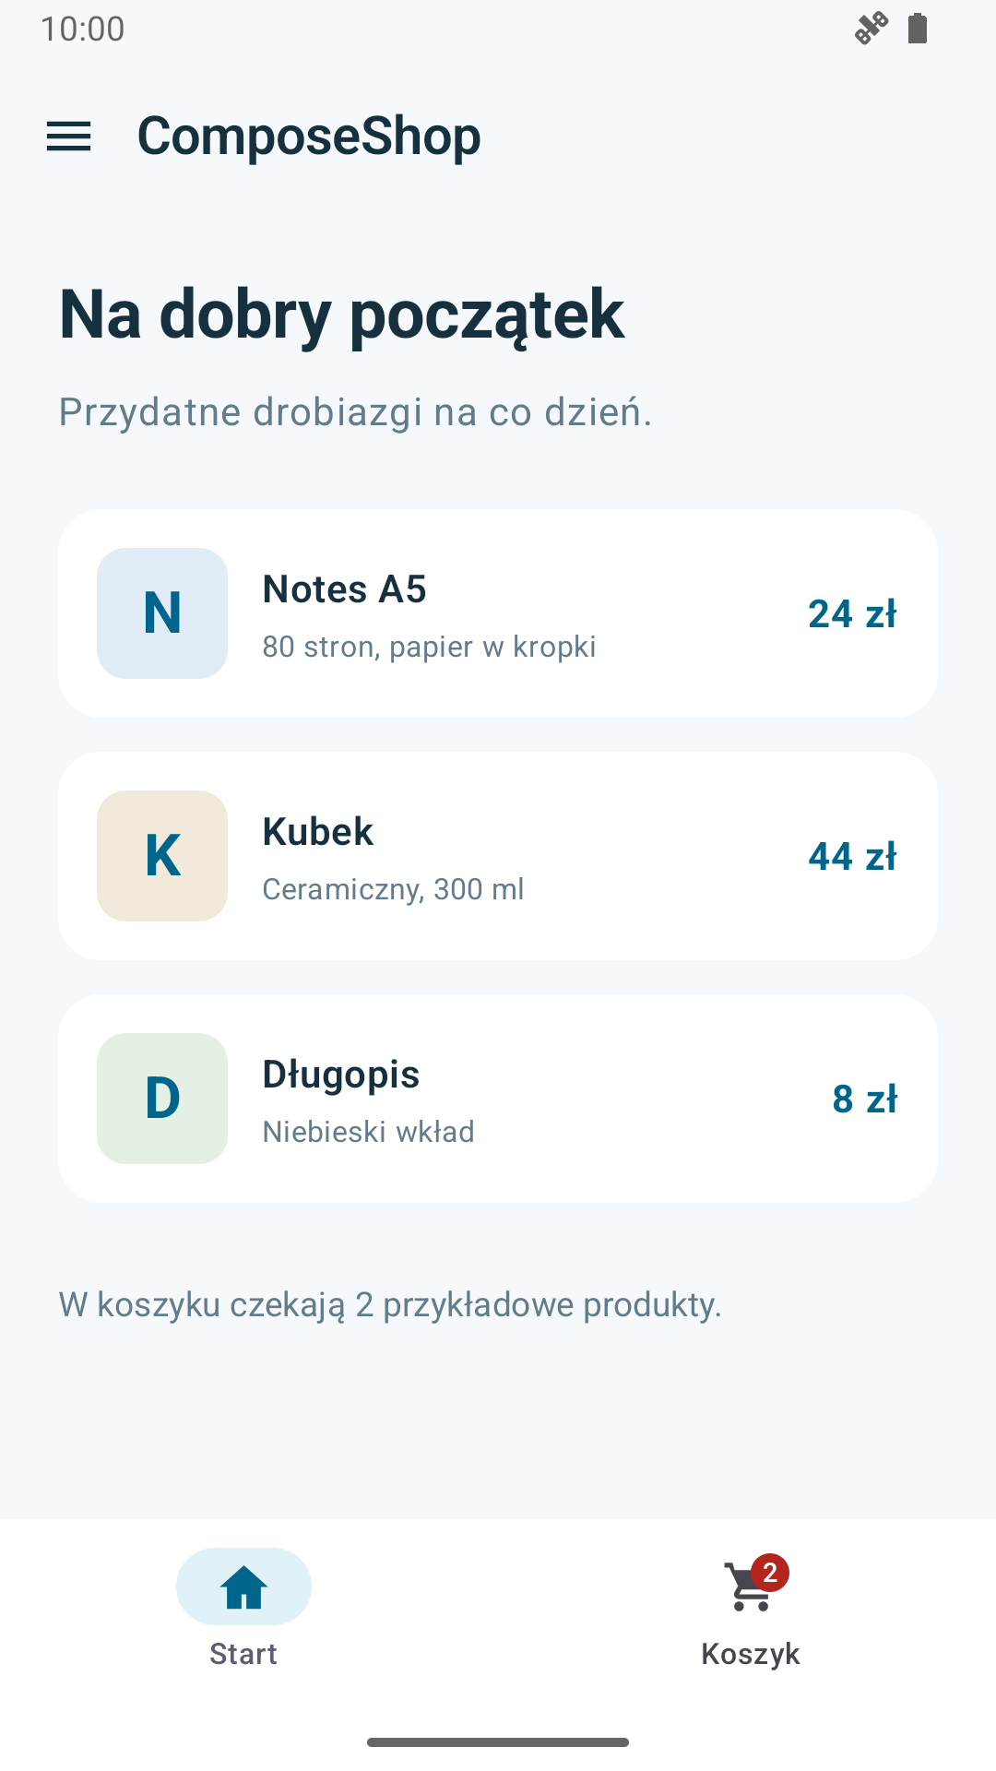
Menu aplikacji
Jeden NavController
Szuflada i dolny pasek korzystają
z tego samego grafu.
Szuflada
Ikona menu otwiera panel
z profilem i ustawieniami.
Dolny pasek
Start i Koszyk przełączają
główne obszary aplikacji.
Wspólny ekran aplikacji

Slide 20
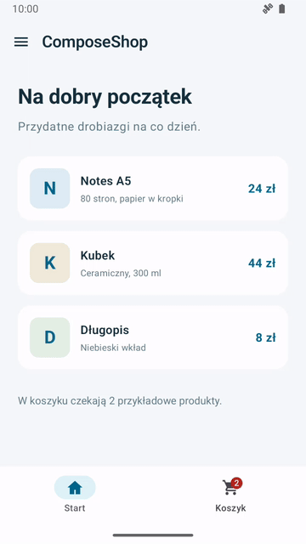
Stan szuflady
val drawerState = rememberDrawerState(
DrawerValue.Closed
)
val scope = rememberCoroutineScope()
IconButton(onClick = {
scope.launch {
drawerState.open()
}
}) {
MenuIcon()
}
open() i close() są zawieszające.
Uruchamiamy je w scope.launch.
Animacja: otwarcie i wybór Profilu

Slide 21
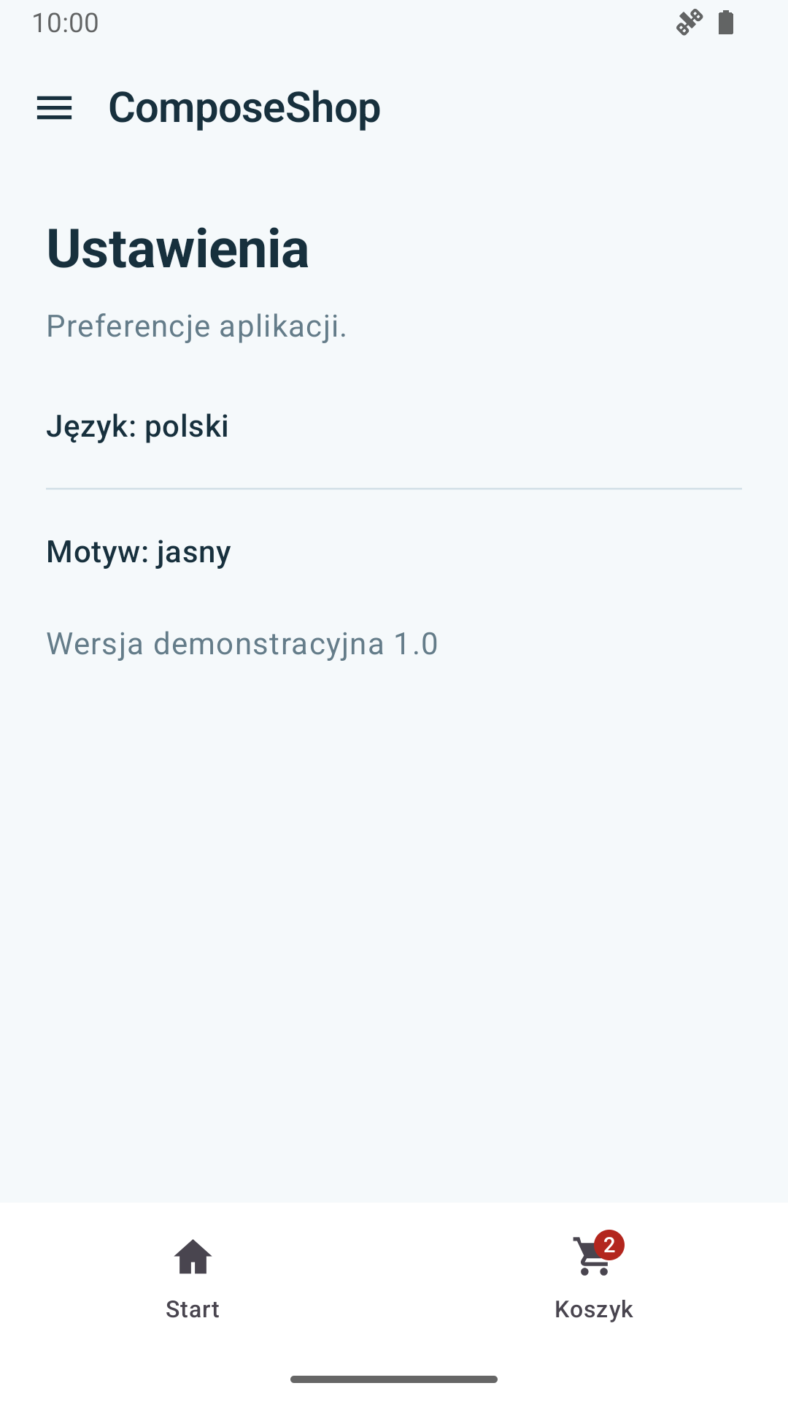
Kontener szuflady
ModalNavigationDrawer(
drawerState = drawerState,
drawerContent = {
ModalDrawerSheet {
DrawerItems()
}
}
) {
Scaffold(
topBar = { AppTopBar() },
bottomBar = { AppBottomBar() }
) { padding ->
AppNavHost(
Modifier.padding(padding)
)
}
}
Scaffold: pasek górny, treść i zakładki

Slide 22
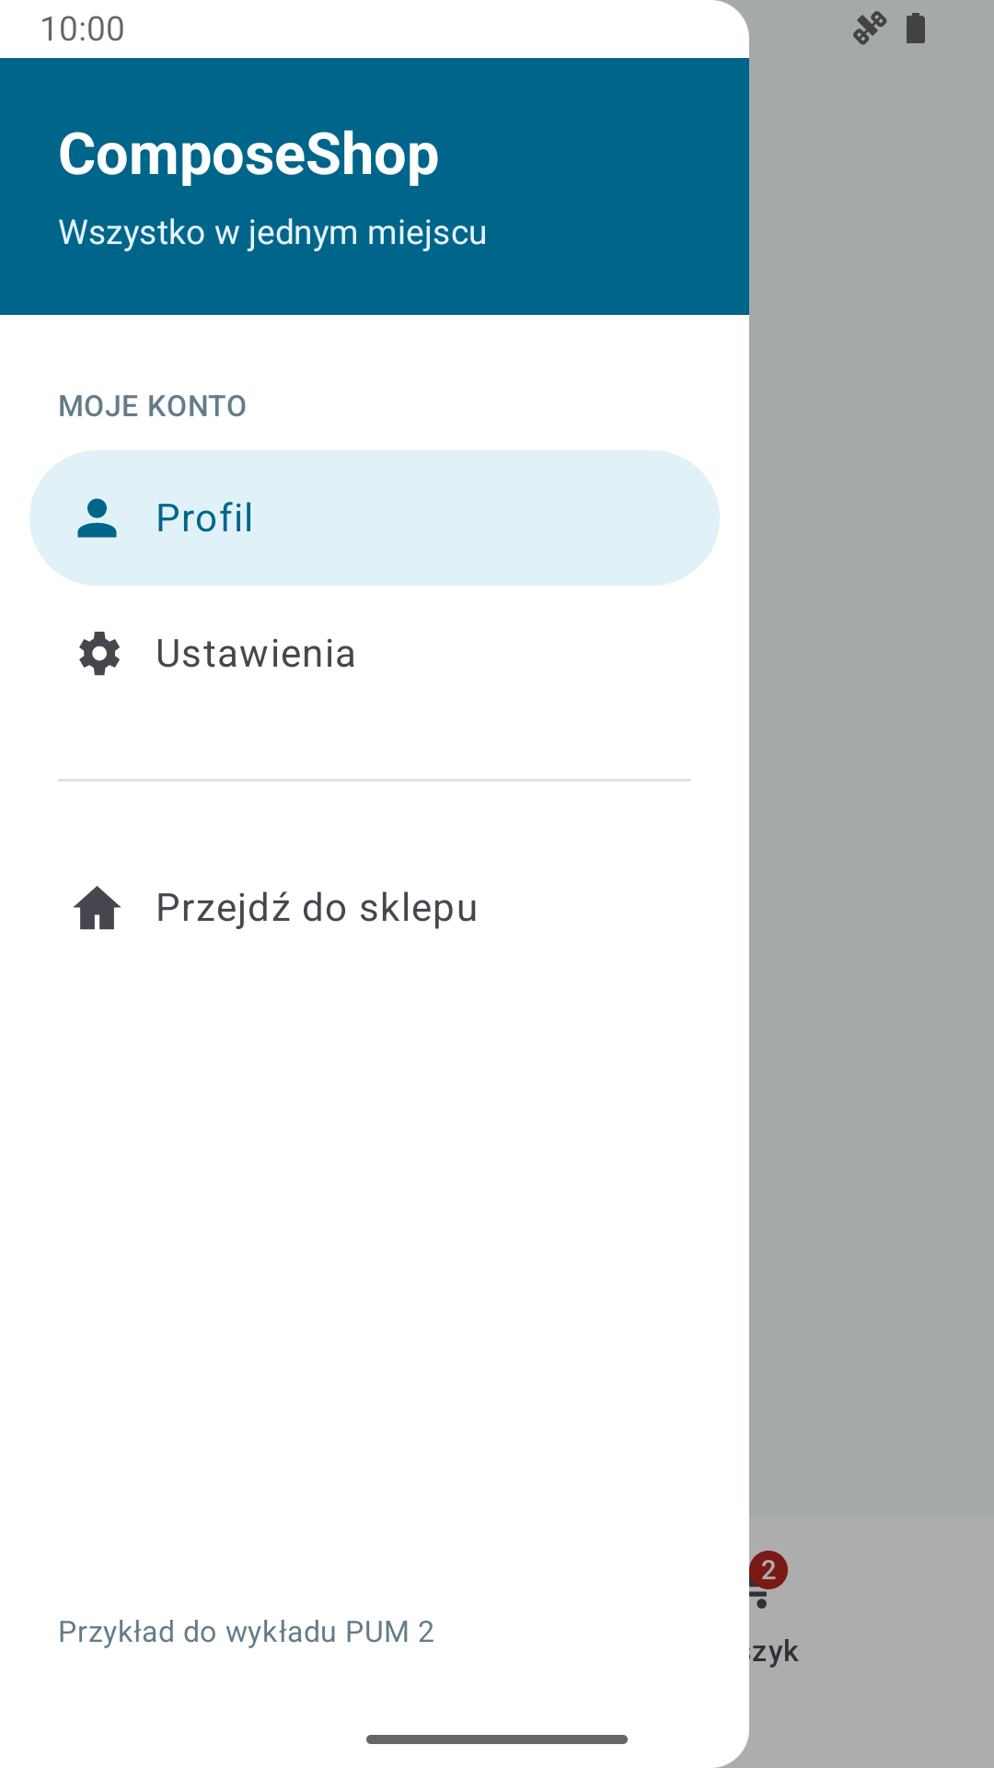
Aktywna pozycja menu
val isProfile = current
?.hierarchy?.any {
it.hasRoute<Profile>()
} == true
NavigationDrawerItem(
label = { Text("Profil") },
selected = isProfile,
onClick = {
navController
.openTopLevel(Profile)
scope.launch {
drawerState.close()
}
}
)
current pochodzi z aktualnego wpisu
stosu. Zaznaczenie odpowiada trasie.
Profil zaznaczony w szufladzie

Slide 23
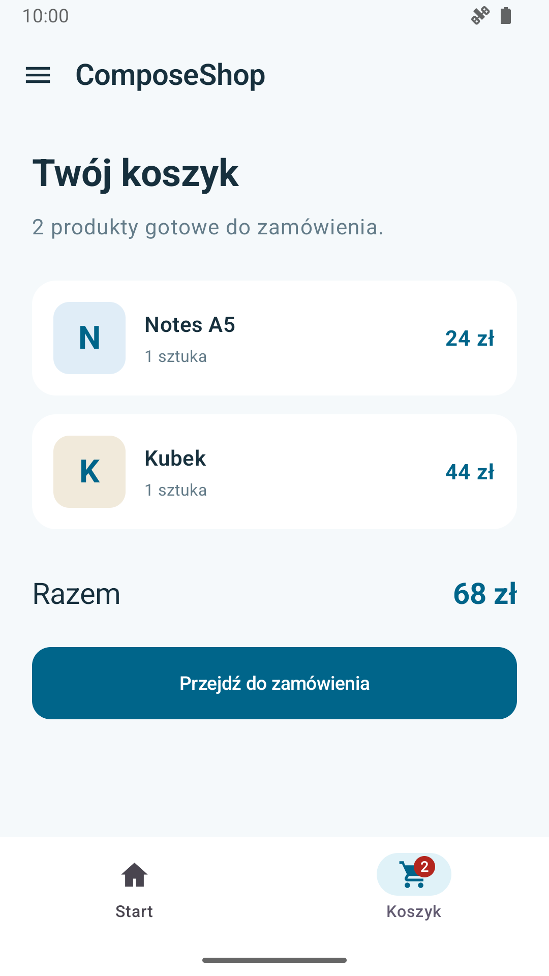
Dolny pasek nawigacji
val isCart = current
?.hasRoute<Cart>() == true
NavigationBar {
NavigationBarItem(
selected = isCart,
onClick = {
navController
.openTopLevel(Cart)
},
icon = { CartIcon() },
label = { Text("Koszyk") }
)
}
Start ma analogiczną pozycję.
CartIcon() wyświetla ikonę koszyka.
Koszyk jako aktywna zakładka

Slide 24
Przełączanie zakładek
inline fun <reified T : Any>
NavController.openTopLevel(route: T) {
val start = graph
.findStartDestination().id
navigate(route) {
popUpTo(start) {
saveState = true
}
launchSingleTop = true
restoreState = true
}
}
saveState i restoreState: stan zakładek.
launchSingleTop: bez nowej kopii celu,
gdy jest już na szczycie stosu.
Powrót do zakładki Start

Slide 25
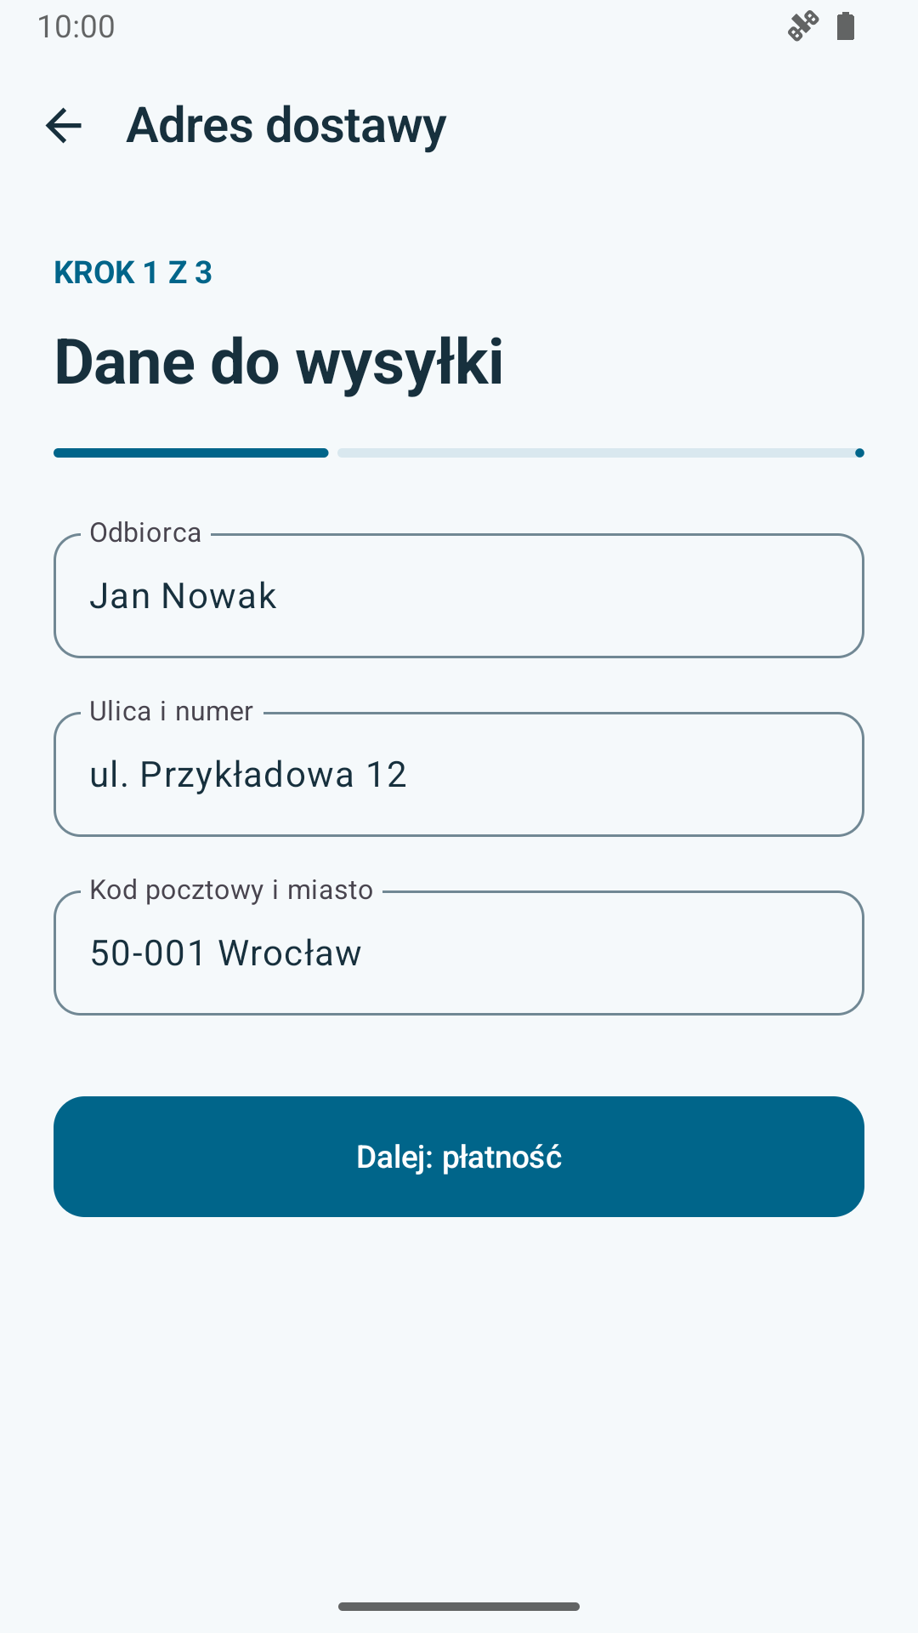
Graf procesu zakupu
@Serializable data object Checkout
@Serializable data object Address
@Serializable data object Payment
@Serializable data object Summary
navigation<Checkout>(
startDestination = Address
) {
composable<Address> {
AddressScreen()
}
composable<Payment> {
PaymentScreen()
}
composable<Summary> {
SummaryScreen()
}
}
Adres, płatność i podsumowanie
należą do jednego grafu Checkout.
Checkout zaczyna się od adresu

Slide 26
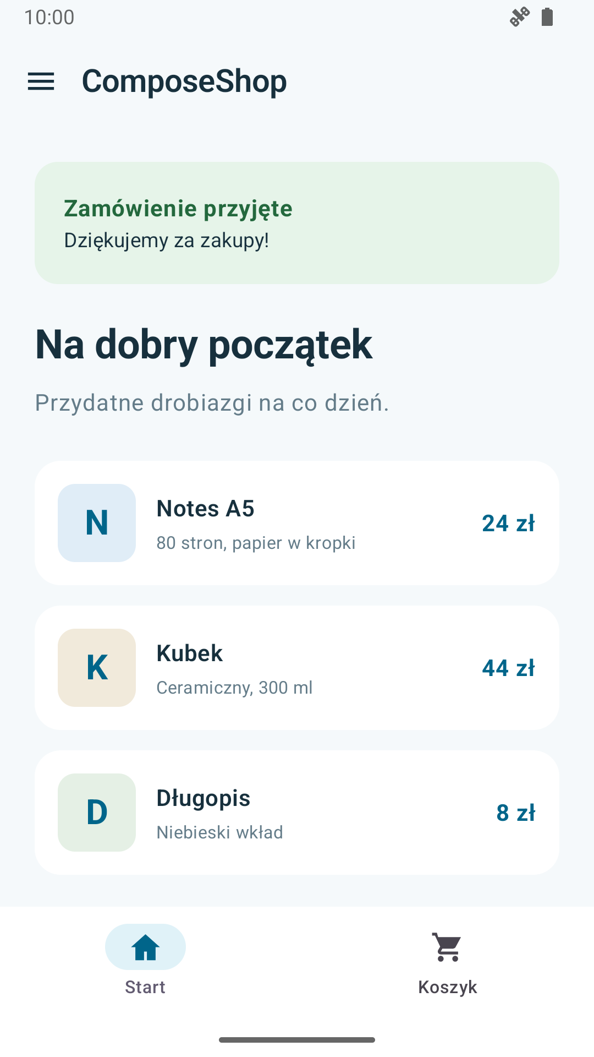
Graf procesu zakupu
Wejście z koszyka
navController.navigate(Checkout)
Zakończenie zamówienia
navController.navigate(Home) {
popUpTo<Checkout> {
inclusive = true
}
launchSingleTop = true
}
Wstecz nie otworzy już kroków zakupu.
Wcześniejsza historia może pozostać.
Po potwierdzeniu wraca ekran Start

Slide 27
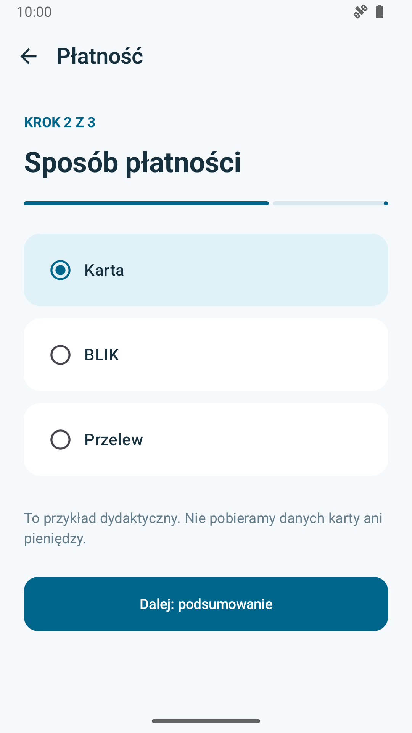
Menu poza procesem zakupu
val inCheckout = current
?.hierarchy?.any {
it.hasRoute<Checkout>()
} == true
LaunchedEffect(inCheckout) {
if (inCheckout) drawerState.close()
}
// ModalNavigationDrawer:
gesturesEnabled = !inCheckout
// Scaffold:
bottomBar = {
if (!inCheckout) AppBottomBar()
}
Płatność bez szuflady i dolnego paska

Slide 28
Dane formularza i powrót
// Stan ponad NavHost
var address by rememberSaveable {
mutableStateOf("")
}
var payment by rememberSaveable {
mutableStateOf("Karta")
}
Wartości i callbacki
Ekrany odczytują wspólny stan
i zgłaszają jego zmiany.
Powrót do poprzedniego kroku
nie kasuje danych. Po potwierdzeniu
zamówienia czyścimy formularz.
Adres zachowany po powrocie z płatności

Slide 29
Dane formularza i powrót
// Stan ponad NavHost
var address by rememberSaveable {
mutableStateOf("")
}
var payment by rememberSaveable {
mutableStateOf("Karta")
}
Wartości i callbacki
Ekrany odczytują wspólny stan
i zgłaszają jego zmiany.
Powrót do poprzedniego kroku
nie kasuje danych. Po potwierdzeniu
zamówienia czyścimy formularz.
Adres zachowany po powrocie z płatności

